Slide 1
Модуль 17: Организация небольшой сети
Материалы для инструктора
Введение в сетевые технологии v7.0 (ITN)

Slide 2
Материалы для инструкторов. Модуль 17. Руководство по планированию
Эта презентация PowerPoint состоит двух частей:
Руководство по планированию для инструкторов
  Ознакомительная информация по модулю
  Методические пособия
Презентация перед классом для инструктора
  Дополнительные слайды, которые можно использовать в классе
  Начало на слайде № 11
  Примечание: Перед предоставлением общего доступа удалите руководство по планированию из данной презентации.
  Для получения дополнительной помощи и ресурсов перейдите на домашнюю страницу инструктора и ресурсы курса для этого курса. Вы также можете посетить сайт профессионального развития на netacad.com, официальную страницу Cisco Networking Academy в Facebook или группу FB только для инструкторов.
Notes:
2

Slide 3
В этом модуле
Для облегчения обучения в этот модуль могут быть включены следующие функции в GUI:
Функции | Описание
Анимация | Познакомит учащихся с новыми навыками и понятиями.
Видео | Познакомит учащихся с новыми навыками и понятиями.
«Проверьте свое понимание темы» | Онлайн-контрольная по теме, чтобы помочь ученикам самостоятельно оценить понимание материала.
Интерактивные задания | Задания разных форматов, чтобы помочь ученикам оценить понимание материала.
Проверка синтаксиса | Небольшие симуляции для отработки навыков настройки в командной строке Cisco.
Задания в PT | Моделирование сетей, предназначенных для изучения, приобретения, укрепления и расширения навыков.

Slide 4
В этом модуле (продолжение)
Для облегчения обучения в этот модуль могут быть включены следующие функции:
Функции | Описание
Практические лабораторные работы | Лабораторные работы, предназначенные для работы с физическим оборудованием.
Работа в классе | Они находятся на странице ресурсов для инструкторов. Занятия в классе предназначены для облегчения обучения, обсуждения в классе и совместной работы учащихся.
Контрольная работа по модулю | Работы для самооценки концепций и навыков, полученных в рамках серии тем, представленных в модуле.
Краткое содержание модуля | Конспект материалов модуля.

Slide 5
«Проверьте свое понимание темы»
Упражнения «Проверьте свое понимание темы» предназначены для того, чтобы ученики могли быстро определить, поняли ли они содержание темы и могут ли они переходить к следующей, или им нужно вернуться и пересмотреть текущую тему.
Упражнения «Проверьте свое понимание темы» не влияют на оценки учащихся.
Для этих упражнений нет отдельных слайдов в презентации для инструкторов. Они перечислены в области заметок слайда перед их началом.
Notes:
5

Slide 6
Модуль 17: Задания
Какие задания представлены в этом модуле?
Страница# | Тип задания | Название | Функционал
17.1.6 | Проверьте свое понимание темы | Устройства в небольшой сети | Рекомендовано
17.2.4 | Проверьте свое понимание темы | Приложения и протоколы в небольшой сети | Рекомендовано
17.3.4 | Проверьте свое понимание темы | Масштабирование до более крупных сетей | Рекомендовано
17.4.6 | Лабораторная работа | Проверка задержки сети с помощью команд ping и traceroute | Рекомендовано
17.5.8 | Видео | Команда show version | Рекомендовано
17.5.9 | Packet Tracer | Интерпретация выходных данных команды show | Рекомендовано
17.6.5 | Проверьте свое понимание темы | Методы устранения неполадок | Рекомендовано
17.7.6 | Лабораторная работа | Поиск и устранение неполадок подключения | Рекомендовано
17.7.7 | Packet Tracer | Поиск и устранение неполадок подключения | Рекомендовано
Notes:
6

Slide 7
Модуль 17: Задания (Продолжение)
Какие задания представлены в этом модуле?
Страница# | Тип задания | Название | Функционал
17.8.1 | Лабораторная работа | Проектирование и построение сети малого предприятия | Рекомендовано
17.8.2 | Packet Tracer | Отработка комплексных практических навыков | Рекомендовано
17.8.3 | Packet Tracer | Поиск и устранение неполадок | Рекомендовано
Notes:
7

Slide 8
Модуль 17: Рекомендации
Перед обучением по модулю 17 инструктор должен:
Просмотреть задания и лабораторные работы для этого модуля.
Постараться включить как можно больше вопросов, чтобы привлечь внимание учащихся во время презентации в классе.
После этого модуля доступен экзамен «Построение и защита малой сети», охватывающий модули 16-17.
Тема 17.1
  Спросите студентов или проведите обсуждение в классе
    Какой относительно недорогой метод обеспечения избыточности восходящего канала связи доступен для малого бизнеса?
    Как лучше всего сбалансировать доступность устройств «все в одном» с необходимостью резервирования?
Notes:
8

Slide 9
Модуль 17: Рекомендации (Продолжение)
Тема 17.2
  Спросите студентов или проведите обсуждение в классе
    Как вы думаете, общее восприятие облачных сервисов влияет на использование приложений в малых компаниях?
    Какое обычное сетевое бизнес-приложение не указано в модуле?
Тема 17.3
  Спросите студентов или проведите обсуждение в классе
    Как вы думаете, почему информацию об использовании сети так сложно поддерживать в актуальном состоянии?
    Можете ли вы назвать сетевой инструмент или систему, которая может предоставить вам аналитику использования протокола?
Тема 17.4
  Спросите студентов или проведите обсуждение в классе
    Как вы думаете, какую реальную ценность предоставляет обновленная базовая сеть?
Notes:
9

Slide 10
Модуль 17: Рекомендации (Продолжение)
Тема 17.5
  Спросите студентов или проведите обсуждение в классе
    Почему процесс arp так важен для сетевых операций IPv4?
    Какой риск возможен при использовании протокола Cisco Discovery?
Тема 17.6
  Спросите студентов или проведите обсуждение в классе
    В каких ситуациях возможна передача решения проблемы на более высокий уровень?
    Как вы думаете, в каких ситуациях использование команды debug не подходит?
Тема 17.7
  Спросите студентов или проведите обсуждение в классе
    Действительно ли адрес APIPA пригоден для использования?
Notes:
10

Slide 11
Модуль 17: Организация небольшой сети
Введение в сетевые технологии v7.0 (ITN)
Notes:
Программа Сетевой академии Cisco
Введение в сетевые технологии v7.0 (ITN)
Модуль 17: Организация небольшой сети

Slide 12
Задачи модуля
Название модуля: Организация небольшой сети
Цель модуля: Реализовать проект небольшой сети с использованием маршрутизатора, коммутатора и оконечных устройств.
Заголовок темы | Цель темы
Устройства в небольшой сети | Определить устройства, используемые в небольшой сети.
Приложения и протоколы в небольшой сети | Определить протоколы и приложения в небольшой сети.
Масштабирование до размеров более крупных сетей | Объяснить, как создать более крупную сеть на основе небольшой.
Проверка подключения | Выполнить проверку подключения и определить относительную производительность сети, используя выходные данные команд ping и tracert.
Команды хоста и IOS | Получить сведения об устройствах в сети с помощью команд хоста и IOS.
Методики поиска и устранения неполадок | Перечислить основные методики поиска и устранения неполадок в сети.
Сценарии поиска и устранения неполадок | Выполнить поиск и устранение неполадок с устройствами в сети.
Notes:
12
17,0.2

Slide 13
17.1. Устройства в сети небольшого размера
Notes:
17. Создание сети небольшого размера
17.1. Устройства в сети небольшого размера

Slide 14
Устройства в сети небольшого размера
Топологии небольших сетей
Большинство предприятий являются малыми, большинство бизнес-сетей также малые.
Небольшая сеть обычно проста.
Небольшой сети обычно предусматривается одно WAN-подключение, реализованное посредством DSL-соединения, кабеля или Ethernet-соединения.
Крупным сетям требуется ИТ-отдел для обслуживания, защиты и устранения неполадок сетевых устройств, а также для защиты организационных данных. Малые сети управляются местным ИТ-специалистом или профессионалом, нанятым по контракту.
Notes:
17. Создание сети небольшого размера
17.1. Устройства в сети небольшого размера
17.1.1. Топологии небольших сетей

Slide 15
Устройства в сети небольшого размера
Выбор устройств для небольшой сети
Как и большим сетям, для небольших сетей требуется планирование и проектирование. На этапе планирования рассматриваются и учитываются все требования, стоимость и возможности внедрения. В рамках реализации небольшой сети при проектировании необходимо в первую очередь учитывать тип промежуточных устройств, которые будут использоваться для поддержки сети.
При выборе сетевых устройств необходимо учитывать следующие факторы:
  Стоимость
  Скорость и типы портов и интерфейсов
  Расширяемость
  Функции и сервисы операционной системы
Notes:
17. Создание сети небольшого размера
17.1. Устройства в сети небольшого размера
17.1.2. Выбор устройств для небольшой сети

Slide 16
Устройства в сети небольшого размера
IP-адресация в рамках небольшой сети
При реализации сети создайте схему IP-адресации и используйте ее. Все узлы в пределах сети организации должны иметь уникальный адрес. К устройствам, которые будут учитываться в схеме IP-адресации, относятся следующие:
  Конечные устройства - количество и тип подключения (например, проводное, беспроводное, удаленное)
  Серверы и периферийные устройства (например, принтеры и камеры безопасности)
  Промежуточные устройства, такие как -маршрутизаторы, коммутаторы и точки доступа.
Рекомендуется планировать, документировать и поддерживать схему IP-адресации в зависимости от типа устройства. Использование запланированной схемы IP-адресации упрощает определение типа устройства и устранение неполадок.
Notes:
17. Создание сети небольшого размера
17.1. Устройства в сети небольшого размера
17.1.3. IP-адресация в рамках небольшой сети

Slide 17
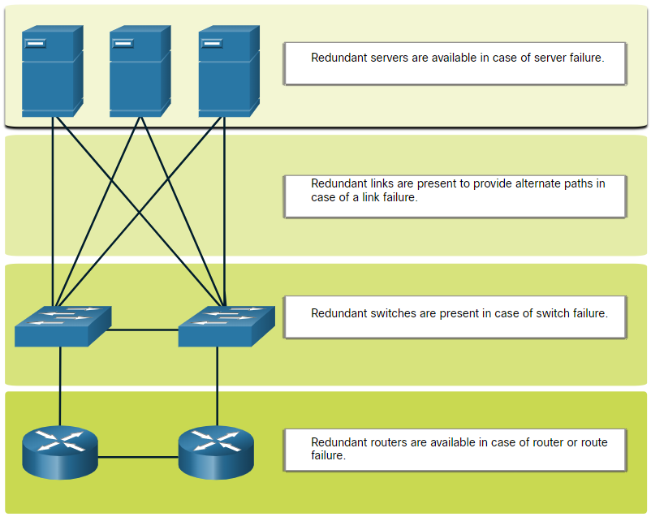
Устройства в сети небольшого размера
Резервирование в небольшой сети
Чтобы обеспечить высокую степень надежности, при проектировании сети необходимо резервирование. Резервирование позволяет устранить единые точки отказа.
Резервирование может быть достигнуто путем установки дублирующего оборудования. Это также может быть достигнуто путем предоставления дублирующих сетевых каналов для критически важных областей.
Notes:
17. Создание сети небольшого размера
17.1. Устройства в сети небольшого размера
17.1.4. Резервирование в небольшой сети

Slide 18
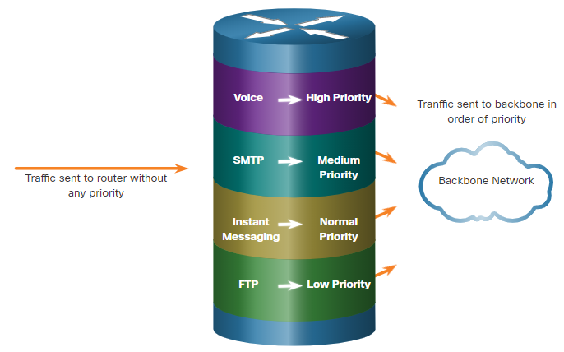
Устройства в сети небольшого размера
Управление трафиком
В конечном счете целью нового проекта сети (даже небольшой) являются повышение эффективности работы сотрудников и сведение к минимуму времени простоя сети.
Маршрутизаторы и коммутаторы в небольшой сети необходимо настроить так, чтобы обработка трафика данных, передаваемых в режиме реального времени (например, голоса или видео), осуществлялась отдельно от обработки трафика других данных. Хороший дизайн сети позволит реализовать качество обслуживания (QoS).
Есть четыре очереди приоритета. Очередь с высоким приоритетом всегда освобождается первой.
Notes:
17. Создание сети небольшого размера
17.1. Устройства в сети небольшого размера
17.1.5 Управление трафиком
17.1.6 — Проверьте ваше понимание — устройства в небольшой сети

Slide 19
17.2. Приложения и протоколы в сети небольшого размера
Notes:
17. Создание сети небольшого размера
17.2. Приложения и протоколы в сети небольшого размера

Slide 20
Приложения и протоколы в сети небольшого размера
Наиболее распространенные приложения
После настройки сети все еще требуются определенные типы приложений и протоколов для работы. Сеть полезна настолько, насколько полезны используемые в ней приложения.
Существует два вида программ или процессов, обеспечивающих доступ к сети.
  Сетевые приложения: приложения, которые реализуют протоколы уровня приложений и могут напрямую связываться с нижними уровнями стека протоколов.
  Службы уровня приложений: для приложений, которые не поддерживают работу с сетью, это программы, которые взаимодействуют с сетью и подготавливают данные для передачи.
Notes:
17. Создание сети небольшого размера
17.2. Сетевые приложения и протоколы небольшого размера
17.2.1. Наиболее распространенные приложения

Slide 21
Приложения и протоколы в сети небольшого размера
Общие протоколы
Сетевые протоколы поддерживают приложения и службы, используемые сотрудниками в небольших сетях.
Сетевые администраторы обычно требуют доступа к сетевым устройствам и серверам. Двумя наиболее распространенными решениями удаленного доступа являются Telnet и Secure Shell.
HTTP и HTTPS используются между веб-клиентами и веб-серверами.
SMTP, POP и IMAP являются теми протоколами, которые используются узлами для отправки и получения электронной почты.
FTP и SFTP используются для загрузки и загрузки файлов между клиентом и FTP-сервером.
DHCP используется клиентами для получения конфигурации IP от DHCP-сервера.
DNS используется для преобразования доменных имен в IP-адреса.
Примечание. Сервер может предоставлять несколько сетевых служб. Например, сервер может быть сервером электронной почты, FTP и SSH.
Notes:
17. Создание сети небольшого размера
17.2. Сетевые приложения и протоколы небольшого размера
17.2.2. Общие протоколы

Slide 22
Приложения и протоколы в сети небольшого размера
Общие протоколы
Эти сетевые протоколы содержат основной набор инструментов сетевого специалиста.
Процессы на каждой из сторон сеанса обмена данными.
Типы сообщений
Синтаксис сообщений
Значение информационных полей
Способы отправки сообщений и предполагаемый ответ
Взаимодействие с последующим более низким уровнем
Политика безопасности многих компаний требует по возможности использовать безопасные версии этих протоколов.
Notes:
17. Создание сети небольшого размера
17.2. Сетевые приложения и протоколы небольшого размера
17.2.2 — Общие протоколы (продолжение)

Slide 23
Приложения и протоколы в сети небольшого размера
Приложения обработки речи и видео
Современные компании все активнее используют для связи с заказчиками и деловыми партнерами IP-телефонию и потоковую передачу мультимедийного содержимого.
Администратор сети должен обеспечить установку надлежащего оборудования в сети и настроить сетевые устройства в целях поддержки приоритетной передачи данных.
Факторы, которые должен учитывать администратор небольшой сети при поддержке приложений реального времени:
    Инфраструктура. Есть ли потенциал и возможности для поддержки приложений реального времени?
    VoIP - VoIP обычно дешевле, чем IP-телефония, но качеством и функциями превосходящий обычную телефонию
    IP-телефония - Использует выделенные серверы формы управления вызовом и сигнализации.
    Приложения в режиме реального времени.Сеть должна поддерживать механизмы качества обслуживания (QoS) для минимизации проблем с задержкой. Существует два протокола, удовлетворяющих этому требованию, — RTP и RTCP.
Notes:
17. Создание сети небольшого размера
17.2. Сетевые приложения и протоколы небольшого размера
17.2.3. Приложения обработки речи и видео
17.2.4 — Проверьте свое понимание темы — Приложения и протоколы в небольшой сети

Slide 24
17.3. Масштабирование до более крупных сетей
Notes:
17.0. Создание сети небольшого размера
17.3. Масштабирование до более крупных сетей

Slide 25
Масштабирование до более крупных сетей
Расширение небольшой сети
Расширение — естественный процесс для многих малых предприятий, поэтому используемые в них сети должны расти и развиваться соответственно. Желательно, чтобы у администратора сети было достаточно времени для принятия взвешенных решений относительно расширения сети по мере развития компании.
Для масштабирования сети требуется ряд элементов:
  Сетевая документация - Физическая и логическая топология
  Реестр устройств — список устройств, использующих или образующих сеть
  Бюджет - детализированный бюджет на ИТ, включая годовой бюджет на закупку оборудования на финансовый год
  Анализ трафика — протоколы, приложения и службы, а также их требования к трафику; должны быть задокументированы
Эти элементы используются для принятия взвешенных решений в рамках масштабирования небольшой сети.
Notes:
17. Создание сети небольшого размера
17.3. Масштабирование до более крупных сетей
17.3.1. Расширение небольшой сети

Slide 26
Масштабирование до более крупных сетей
Анализ протоколов
По мере роста сети очень важно понимать тип и поток трафика, проходящего по сети. Существует несколько инструментов управления сетью, которые могут быть использованы для этой цели.
Для того, чтобы определить характерные потоки трафика, важно:
  Захват трафика следует производить в период пиковой нагрузки, чтобы получить надлежащее представление о различных типах трафика
  Выполнить захват в различных сегментах сети; некоторые типы трафика будут ограничены определенными сегментами.
  Информация, собранная анализатором протоколов, оценивается на основе данных об источнике и получателе трафика, а также с учетом типа трафика.
  Результаты анализа можно использовать при принятии решений об эффективном управлении трафиком.
Notes:
17. Создание сети небольшого размера
17.3. Масштабирование до более крупных сетей
17.3.2. Анализ протоколов

Slide 27
Масштабирование до более крупных сетей
Использование сети сотрудниками
Многие операционные системы предоставляют встроенные средства для отображения такой информации. Эти инструменты могут использоваться для получения «моментального снимка» информации, например:
  ОС и ее версия
  Использование ЦП
  Использование ОЗУ
  Использование дискового пространства
  Приложения, не являющиеся сетевыми
  Сетевые приложения
Документирование снимков по сотрудникам в небольшой сети в динамике существенно повышает информированность администраторов сети о растущих требованиях к протоколам и связанных с ними потоках трафика.
Notes:
17. Создание сети небольшого размера
17.3. Масштабирование до более крупных сетей
17.3.3. Загрузка сети сотрудниками
17.3.4 — Проверьте свое понимание темы — Масштабирование для более крупных сетей

Slide 28
17.4 Проверка подключения
Notes:
17.0. Создание сети небольшого размера
17.4 Проверка подключения

Slide 29
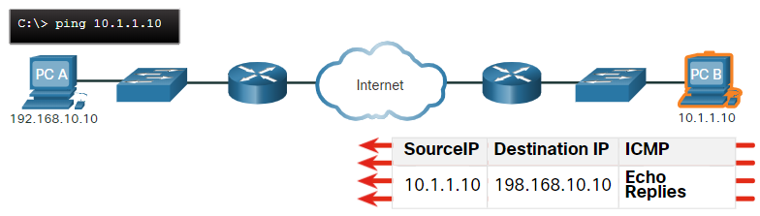
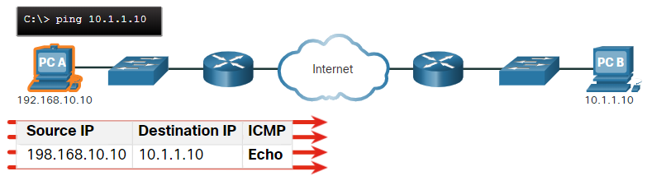
Проверка подключения
Проверка подключения Проверка подключения с помощью Ping
Независимо от того, является ли ваша сеть небольшой и новой, или вы масштабируете существующую сеть, вы всегда будете иметь возможность убедиться, что ваши компоненты правильно подключены друг к другу и к Интернету.
Команда ping, доступная в большинстве операционных систем, является наиболее эффективным способом быстрого тестирования подключения уровня 3 между IP-адресами источника и назначения.
Команда ping использует эхо протокола ICMP (ICMP Тип 8) и эхо ответа (ICMP Тип 0).
Notes:
17. Создание сети небольшого размера
17.4 Проверка подключения
17.4.1 — Проверка подключения с помощью Ping

Slide 30
Проверка подключения
Проверка подключения Проверка подключения с помощью Ping (продолжение)
На узле Windows 10 команда ping отправляет четыре последовательных эхо-сообщения ICMP и ожидает четыре последовательных эхо-ответа ICMP от места назначения. Ping Cisco IOS отправляет пять эхо-сообщений ICMP и отображает индикатор для каждого полученного эхоответа ICMP.
Индикаторы команды ping в IOS
Элемент | Описание
! | Восклицательный знак указывает на успешное получение эхо-ответного сообщения. Он проверяет соединение уровня 3 между источником и пунктом назначения.
. | Точка означает, что истек срок ожидания сообщения эхо-ответа. Это указывает на проблемы подключения в какой-либо точке
U | Индикатор U указывает на то, что маршрутизатор на пути отправил сообщение ICMP о недостижимости. Возможные причины: маршрутизатор не знает направление к сети назначения или не может найти узел в сети назначения.
Примечание: Другие возможные ответы ping включают Q, M,?, или &. Однако это выходит за рамки этого модуля.
Notes:
17. Создание сети небольшого размера
17.4 Проверка подключения
17.4.1 — Проверка подключения с помощью Ping (продолжение)

Slide 31
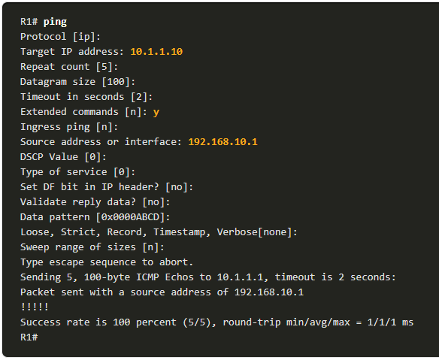
Проверка подключения с помощью расширенной команды Ping
В Cisco IOS имеется возможность отправлять команду ping в расширенном режиме.
Для перехода в этот режим необходимо ввести текст ping в привилегированном режиме EXEC, не указывая IP-адрес назначения Затем вам будет дано несколько подсказок для настройки расширенного ping.
Если нажать Enter, будет использовано значение по умолчанию, указанное в квадратных скобках.
Примечание. Команда ping ipv6 используется для расширенных эхо-запросов IPv6.
Notes:
17. Создание сети небольшого размера
17.4 Проверка подключения
17.4.2. Расширенная команда ping

Slide 32
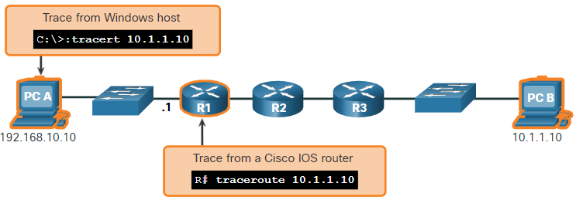
Проверка подключения
Проверка подключения Проверка подключения с помощью Traceroute
Команда ping полезна для быстрого определения наличия проблемы подключения на уровне 3. Тем не менее он не определяет, где проблема находится вдоль пути.
Traceroute может помочь найти проблемные области в сети. Команда traceroute возвращает список переходов по мере маршрутизации пакета по сети
Синтаксис команды traceroute различается в разных операционных системах.
Notes:
17. Создание сети небольшого размера
17.4 Проверка подключения
17.4.3 – Проверка подключения с помощью команды Traceroute

Slide 33
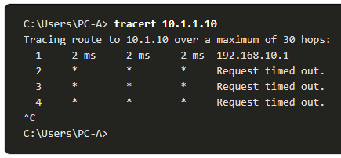
Проверка подключения
Проверка подключения с помощью Traceroute
Ниже приведен пример выходных данных команды tracert на узле Windows 10.
Примечание. Используйте Ctrl-C для прерывания трассировки в Windows.
Единственный успешный ответ был от шлюза на R1. Истекло время ожидания трассировки запросов на следующий переход, как указано звездочкой (*), что означает, что маршрутизатор следующего перехода не отвечает или произошел сбой в сетевом пути. В этом примере возникает проблема между R1 и R2.
Notes:
17. Создание сети небольшого размера
17.4 Проверка подключения
17.4.3 — Проверка связи с Traceroute (продолжение)

Slide 34
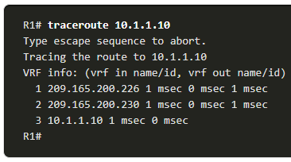
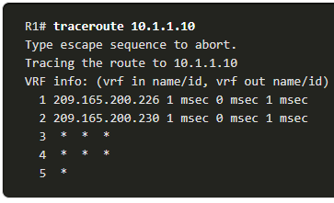
Проверка подключения
Проверка подключения с помощью Traceroute
Ниже приведены примеры выходных данных команды traceroute из R1:
  Слева трассировка подтвердила, что она может успешно достичь PC B.
  Справа узел 10.1.1.10 был недоступен, и в выходных данных отображаются звездочки - время ожидания закончилось, что указывает на потенциальную сетевую проблему.
  Используйте Ctrl-Shift-6 для прерывания трассировки в Cisco IOS.
Примечание: Аналогично команде ping команда traceroute (tracert) в ОС Windows отправляет эхо-запросы ICMP. Cisco IOS и Linux используют UDP с недопустимым номером порта. Конечный пункт назначения возвращает сообщение о недоступности порта ICMP.
Notes:
17. Создание сети небольшого размера
17.4 Проверка подключения
17.4.3 — Проверка связи с Traceroute (продолжение)

Slide 35
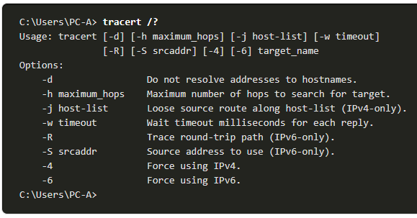
Проверка возможности
Расширенная команда tracert
Как и расширенная команда ping, существует также расширенная команда traceroute . Это позволяет администратору настраивать параметры, связанные с операцией команды.
Команда tracert в Windows также позволяет указать ряд параметров, однако ввод выполняется не посредством пошаговых запросов, а через параметры в командной строке. Тем не менее, он не управляется, как расширенная команда traceroute IOS. В следующих выходных данных отображаются доступные параметры для команды tracert Windows:
Notes:
17. Создание сети небольшого размера
17.4 Проверка подключения
17.4.4. Расширенная команда traceroute

Slide 36
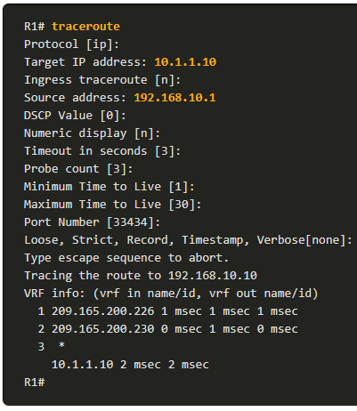
Проверка возможности
Расширенная команда tracert (продолжение)
Опция расширенной команды tracert Cisco IOS позволяет пользователю создавать специальный тип трассировки путем настройки параметров, связанных с операцией команды.
Для перехода в этот режим необходимо ввести текст traceroute в привилегированном режиме EXEC, не указывая IP-адрес назначения IOS поможет настроить параметры команды, последовательно отобразив несколько запросов для ввода различных значений.
Если нажать Enter , будет использовано значение по умолчанию, указанное в квадратных скобках.
Notes:
17. Создание сети небольшого размера
17.4 Проверка подключения
17.4.4. Расширенная команда traceroute

Slide 37
Проверка сетевого подключения
Базовый уровень производительности сети
Одним из наиболее эффективных инструментов мониторинга и устранения неполадок с производительностью сети является определение базового уровня сети.
Одним из способов создания базового уровня является копирование и вставка результатов выполнения команды ping, trace или любой другой соответствующей команды в текстовый файл. В такие текстовые файлы можно добавить метку времени и дату, а затем сохранить их в архив для дальнейшего использования и сравнения.
Следует рассмотреть такие объекты, как сообщения об ошибках и значения времени отклика между узлами
Корпоративные сети должны иметь расширенные базовые уровни, более широкие, чем можно описать в рамках данного курса. Для хранения и обслуживания данных базового уровня доступны профессиональные программные инструменты.
Notes:
17. Создание сети небольшого размера
17.4 Проверка подключения
17.4.5. Базовый уровень производительности сети

Slide 38
Проверка подключения
Лабораторная работа. Проверка задержки в сети с помощью команд ping и traceroute
В этой лабораторной работе вы выполните следующие задачи.
Часть 1. Регистрация задержки сети с помощью команды ping
Часть 2. Регистрация задержки сети с помощью команды traceroute
Notes:
17. Создание сети небольшого размера
17.4 Проверка подключения
17.4.6 – Лабораторная работа. Проверка задержки сети с помощью команд ping и traceroute

Slide 39
17.5. Команды хоста и IOS
Notes:
17.0. Создание сети небольшого размера
17.5. Команды хоста и IOS

Slide 40
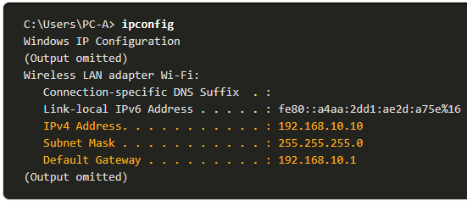
Команды хоста и IOS
Настройка IP-конфигурации хоста под управлением Windows
В Windows 10 можно получить доступ к сведениям об IP-адресе из центра управления сетями и общим доступом , чтобы быстро просмотреть четыре важных параметра: адрес, маска, маршрутизатор и DNS. Или вы можете выполнить команду ipconfig в командной строке компьютера Windows.
С помощью команды ipconfig /all можно узнать MAC-адрес компьютера, а также ряд сведений об адресации уровня 3 для устройства.
Если узел настроен как DHCP-клиент, конфигурацию IP-адреса можно обновить с помощью команд ipconfig /release и ipconfig /renew .
Служба «Клиент DNS» на ПК с ОС Windows оптимизирует производительность разрешения имен DNS, сохраняя ранее разрешенные имена в памяти.
На ПК с ОС Windows команда ipconfig /displaydns
выводит на экран все кэшированные записи DNS.
Notes:
17. Создание сети небольшого размера
17.5. Команды хоста и IOS
17.5.1 — Настройка IP на хосте Windows

Slide 41
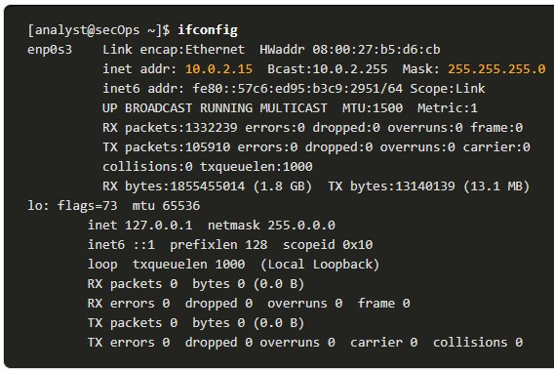
Команды хоста и IOS
Настройка IP-конфигурации хоста под управлением Linux
Проверка параметров IP с помощью графического интерфейса на компьютере Linux будет отличаться в зависимости от дистрибутива Linux и интерфейса рабочего стола.
В командной строке используйте команду ifconfig для отображения состояния активных интерфейсов и их IP-конфигурации.
Команда ip address Linux используется для отображения адресов и их свойств. Она также может использоваться для добавления или удаления IP-адресов.
Примечание. Выходные данные могут отличаться в зависимости от дистрибутива Linux.
Notes:
17. Создание сети небольшого размера
17.5. Команды хоста и IOS
17.5.2 — Настройка IP-конфигурации хоста под управлением Linux

Slide 42
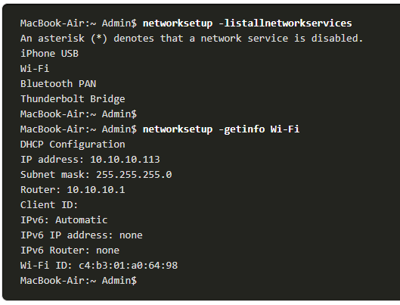
Команды хоста и IOS
Настройка IP-конфигурации хоста под управлением macOS
В графическом интерфейсе хоста Mac откройте Сетевые настройки > Дополнительно, чтобы получить информацию об IP-адресации.
Команда ifconfig также может использоваться для проверки конфигурации IP интерфейса в командной строке.
Другие полезные команды macOS для проверки параметров IP хоста включают networksetup -listallnetworkservices и networksetup -getinfo < сетевая служба > .
Notes:
17. Создание сети небольшого размера
17.5. Команды хоста и IOS
17.5.3 — Настройка IP на хосте macOS

Slide 43
Команды хоста и IOS
Команда arp
Команда arp выполняется из командной строки Windows, как показано на рисунке. Команда отображает список всех устройств, находящихся в данный момент в ARP-кэше узла
Команда arp -a отображает известный IP-адрес и привязку MAC-адреса. Это связано с тем, что кэш ARP отображает информацию только с устройств, к которым недавно обращались.
Чтобы проверить заполнение кэша ARP, выполните команду ping для проверки связи с устройством, чтобы для него была создана запись в таблице ARP.
Если необходимо повторно заполнить кэш обновленными данными, можно выполнить команду netsh interface ip delete arpcache для очистки кэша.
  Примечание. Для использования команды netsh interface ip delete arpcache может потребоваться доступ администратора на хосте .
Notes:
17. Создание сети небольшого размера
17.5. Команды хоста и IOS
11.3.4.2. Команда arp

Slide 44
Команды хоста и IOS
Повторное рассмотрение наиболее распространенных команд show
Команда | Описание
show running-config | Проверяет текущую конфигурацию и параметры
show interfaces | Проверяет состояние интерфейса и отображает все сообщения об ошибках
show ip interface | Проверяет информацию уровня 3 интерфейса
show arp | Проверяет список известных узлов в локальных сетях Ethernet
show ip route | Проверяет информацию маршрутизации уровня 3
show protocols | Проверяет, какие протоколы работают
show version | Проверяет память, интерфейсы и лицензии устройства
Notes:
17. Создание сети небольшого размера
17.5. Команды хоста и IOS
17.5.5. Повторное рассмотрение наиболее распространенных команд show

Slide 45
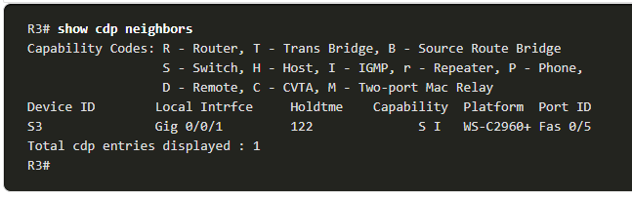
Команды хоста и IOS
Команда show cdp neighbors
Протокол CDP предоставляет следующие сведения о каждом из соседних устройств CDP.
  Идентификаторы устройств — например, настроенное имя узла коммутатора, маршрутизатора или другого устройства
  Список адресов — не более одного адреса сетевого уровня для каждого из поддерживаемых протоколов
  Идентификатор порта— имя локального и удаленного порта в виде строки символов ASCII (например, FastEthernet 0/0)
  Список возможностей — является ли устройство коммутатором уровня 2 или 3
  Платформа — аппаратная платформа устройства
  Команда show cdp neighbors detail
  отображает IP-адрес соседнего
  устройства.
Notes:
17. Создание сети небольшого размера
17.5. Команды хоста и IOS
17.5.6 Команда show cdp neighbors

Slide 46
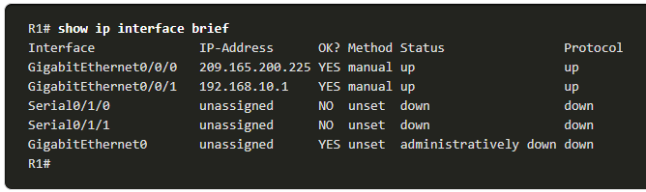
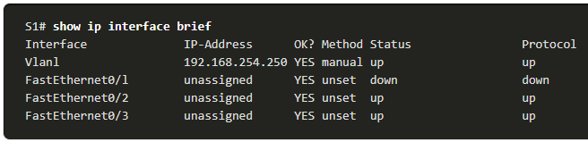
Команды хоста и IOS
Команда show ip interface brief
К наиболее часто используемым командам относится команда show ip interface brief. Она выводит выходные данные в более компактном формате. Она предоставляет сводку по ключевым данным для всех сетевых интерфейсов на маршрутизаторе.
Notes:
17. Создание сети небольшого размера
17.5. Команды хоста и IOS
17.5.7 – Команда show ip interface brief

Slide 47
Команды хоста и IOS
Видео — команда show version
В этом видео демонстрируется использование команды show version для просмотра информации о маршрутизаторе.
Notes:
17. Создание сети небольшого размера
17.5. Команды хоста и IOS
17.5.8. - Видео - Команда show version

Slide 48
Команды Host и IOS
Packet Tracer - Интерпретация выходных данных команды show
Это упражнение предназначено для закрепления знаний о командах show маршрутизатора. Вам не нужно будет выполнять настройку, вы просто изучите выходные данные отдельных команд show.
Notes:
17. Создание сети небольшого размера
17.5. Команды хоста и IOS
17.5.9 — Tracer пакетов — интерпретировать выходные данные команды show

Slide 49
17.6. Методы поиска и устранения неполадок

Slide 50
Методы поиска и устранения неполадок
Основные подходы к поиску и устранению неполадок
Шаг | Описание
Шаг 1. Определение неполадки | Первый шаг в процессе поиска и устранения неполадок. На этом этапе можно использовать различные методы, в том числе, можно расспросить пользователя, что может оказаться очень полезным.
Шаг 2. Формирование предположений причинах неполадки | После выявления проблемы попробуйте установить теорию вероятных причин. Обычно на этом этапе выявляется несколько возможных причин неполадки.
Шаг 3. Проверка предположений с целью определения причины | Проверьте свои предположения о вероятных причинах неполадки. Вы можете попытаться устранить неполадку, применив быструю процедуру. Если с помощью быстрой процедуры не удается устранить неполадку, следует продолжить поиск точной причины.
Шаг 4. Разработка плана действий решения проблем и его реализация. | Установив точную причину неполадки, разработайте план действий для ее устранения и выполните его.
Шаг 5. Полная проверка функционального состояния сети и принятие профилактических мер | После устранения неполадки выполните полную проверку функционального состояния системы При необходимости примите профилактические меры во избежание повторения проблемы в будущем.
Шаг 6. Документирование полученных данных, принятых мер и результатов | На последнем этапе процедуры поиска и устранения неполадок выполняется документирование полученных данных, выполненных действий и результатов. Эта информация очень важна для использования в будущем.
Notes:
17. Создание сети небольшого размера
17.6. Методы поиска и устранения неполадок
17.6.1. Основные подходы к поиску и устранению неполадок

Slide 51
Методы поиска и устранения неполадок
Что следует сделать: решить проблему или передать ее на более высокий уровень?
В некоторых случаях проблему невозможно устранить сразу. Если требуется решение руководителя, нужны особые знания или у технического специалиста нет нужного уровня доступа к сети, проблему необходимо передать ее на более высокий уровень.
В политике компании должно быть четко указано, в каких случаях и каким образом технический специалист должен передать проблемы на более высокий уровень.
Notes:
17. Создание сети небольшого размера
17.6. Методы поиска и устранения неполадок
17.6.2. Что следует сделать: решить проблему или передать ее на более высокий уровень?

Slide 52
Методы поиска и устранения неполадок
Команда debug
Команда debug в IOS позволяет отобразить сообщения в реальном времени для анализа.
Все команды debug вводятся в привилегированном режиме EXEC. Cisco IOS позволяет ограничить выходные данные команды debug и включать в них только нужные функции или подфункции. Поэтому команду debug следует использовать только для устранения конкретной проблемы.
  Чтобы отобразить краткое описание всех параметров команды отладки, введите в командной строке команду debug? в привилегированном режиме EXEC.
  Чтобы выключить определенную функцию отладки, добавьте перед командой debug ключевое слово no:
  Кроме того, можно ввести команду undebug в привилегированном режиме EXEC:
  Чтобы выключить все активные команды debug, используйте команду undebug all:
Некоторые команды отладки, генерируют большое количество выходных данных и задействуют значительную часть системных ресурсов. Маршрутизатор может оказаться настолько занят отображением сообщений, что у него не останется вычислительной мощности для выполнения своих основных сетевых функций или даже для восприятия команд отключения отладки.
Notes:
17. Создание сети небольшого размера
17.6. Методы поиска и устранения неполадок
17.6.3 – Команда debug

Slide 53
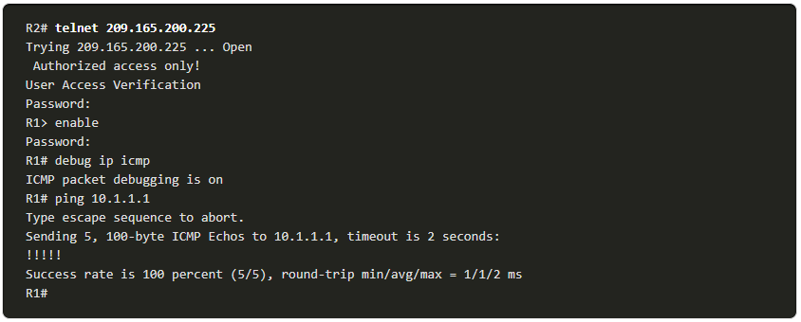
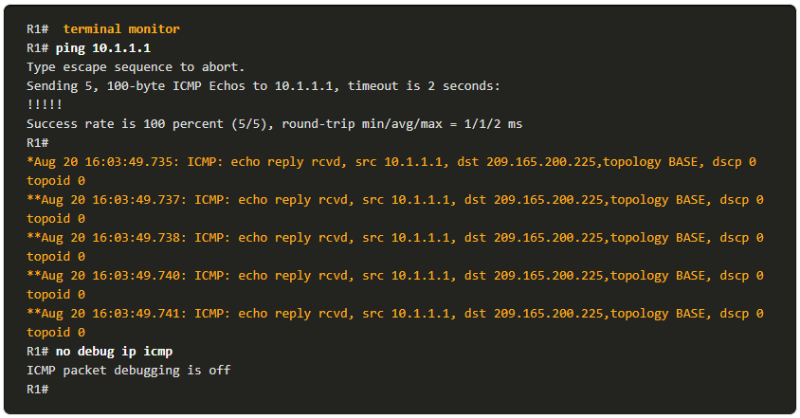
Методы поиска и устранения неполадок
Команда terminal monitor
Debug и некоторые другие выходные сообщения IOS не отображаются автоматически на удаленных соединениях. Это связано с тем, что сообщения журнала не отображаются на линиях vty.
Чтобы включить отображение сообщений журнала на терминале (виртуальной консоли), используйте команду terminal monitor в привилегированном режиме EXEC. Чтобы отключить отображение сообщений журнала на терминале, используйте команду terminal no monitor в привилегированном режиме EXEC.
Notes:
17. Создание сети небольшого размера
17.6. Методы поиска и устранения неполадок
17.6.4. Команда terminal monitor
17.6.5 — Проверьте свое понимание темы— Методы поиска и устранения неполадок

Slide 54
17.7. Сценарии поиска и устранения неполадок

Slide 55
Сценарии поиска и устранения неполадок
Вопросы работы и несоответсвия дуплекса
Чтобы обеспечить оптимальную производительность и отсутствие задержек канала связи, два подключенных сетевых интерфейса Ethernet должны работать в одном режиме дуплекса.
Функция автосогласования Ethernet облегчает настройку, минимизирует проблемы и максимизирует производительность соединения между двумя соединенными каналами Ethernet. Сначала подключенные устройства объявляют поддерживаемые ими возможности, а затем на обоих концах соединения выбирается режим, который обеспечивает наибольшую производительность.
При несовпадении дуплексных режимов передача данных будет выполняться, однако производительность канала связи будет очень низкой.
Несовпадения дуплексов обычно вызваны неправильной конфигурацией интерфейса или, в редких случаях, неудачным автосогласованием. Проблему несовпадения дуплексных режимов довольно сложно обнаружить, поскольку обмен данными между устройствами продолжается.
Notes:
17. Создание сети небольшого размера
17.7. Сценарии поиска и устранения неполадок
17.7.1 — Вопросы работы и несоответсвия дуплекса

Slide 56
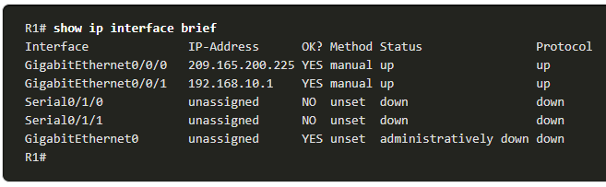
Сценарии поиска и устранения неполадок
Проблемы IP-адресации на устройствах IOS
Двумя основными причинами неверного назначения IPv4-адресов являются ошибки назначения адресов вручную и неполадки, связанные с протоколом DHCP.
Часто сетевым администраторам приходится вручную назначать IP-адреса таким устройствам, как серверы и маршрутизаторы. Если во время назначения допущена ошибка, то велика вероятность того, что при связи с устройством возникнет проблема.
Команды show ip interface и show ip interface brief на устройстве IOS позволяют проверить, какие IPv4-адреса назначены сетевым интерфейсам. Например, выполнение команды show ip interfacebrief , как показано на рисунке, будет проверять состояние интерфейса на R1.
Notes:
17. Создание сети небольшого размера
17.7. Сценарии поиска и устранения неполадок
17.7.2. Проблемы IP-адресации на устройствах IOS

Slide 57
Сценарии поиска и устранения неполадок
Проблемы IP-адресации на оконечных устройствах
Если устройству под управлением Windows не удается связаться с сервером DHCP, Windows автоматически назначает ему адрес из диапазона 169.254.0.0/16. Эта функция называется автоматической частной IP-адресации (APIPA).
Чаще всего компьютер с адресом из диапазона 169.254.0.0/16 не сможет связаться с другими устройствами в сети, потому что эти устройства, скорее всего, не будут принадлежать сети 169.254.0.0/16.
  Примечание. Другие операционные системы, такие как Linux и OS X, не используют APIPA.
Если устройству не удается подключиться к серверу DHCP, сервер не может назначить IPv4-адрес для конкретной сети и устройство не сможет установить соединение.
Используйте команду ipconfig для проверки IP-адреса, назначенного компьютеру с ОС Windows.
Notes:
17. Создание сети небольшого размера
17.7. Сценарии поиска и устранения неполадок
17.7.3. Проблемы IP-адресации на оконечных устройствах

Slide 58
Сценарии поиска и устранения неполадок
Неполадки, связанные со шлюзом по умолчанию
Шлюзом по умолчанию для оконечного устройства является ближайшее сетевое устройство, которое способно пересылать трафик в другие сети. Если для устройства указан неверный или несуществующий адрес шлюза по умолчанию, оно не сможет связываться с устройствами в удаленных сетях.
Так же, как и проблемы с IPv4-адресами, проблемы со шлюзом по умолчанию могут быть вызваны неверной настройкой (при назначении вручную) или неполадками DHCP (если используется автоматическое назначение).
Используйте команду ipconfig для проверки шлюза по умолчанию на компьютере с ОС Windows.
Выполните команду show ip route на маршрутизаторе для отображения таблицы маршрутизации и убедитесь, что настроен шлюз по умолчанию, также называемый маршрутом по умолчанию. Этот маршрут используется в случаях, когда адрес назначения пакета не соответствует другим маршрутам, указанным в таблице маршрутизации.
Notes:
17. Создание сети небольшого размера
17.7. Сценарии поиска и устранения неполадок
17.7.4. Неполадки, связанные со шлюзом по умолчанию

Slide 59
Сценарии поиска и устранения неполадок
Поиск и устранение неполадок, связанных с DNS
Многие пользователи ошибочно связывают работу интернет-канала с доступностью службы DNS.
Адреса сервера DNS могут быть заданы вручную или назначены автоматически.
Компании и организации часто разворачивают свои собственные серверы DNS, но для преобразования имен можно использовать любой доступный сервер DNS.
Cisco предлагает OpenDNS, который обеспечивает безопасную службу DNS путем фильтрации фишинга и некоторых вредоносных сайтов. Адреса OpenDNS являются 208.67.222.222 и 208.67.220.220. Семействам и предприятиям доступны расширенные функции, такие как фильтрация веб-содержимого и безопасность.
Чтобы узнать, какой сервер DNS используется на компьютере с Windows, выполните команду ipconfig /all.
Еще одним полезным инструментом для устранения неполадок DNS на ПК является команда nslookup. С помощью команды nslookup пользователь может вручную отправлять запросы DNS, а затем анализировать полученные ответы DNS.
Notes:
17. Создание сети небольшого размера
17.7. Сценарии поиска и устранения неполадок
17.7.5. Поиск и устранение неполадок, связанных с DNS

Slide 60
Сценарии поиска и устранения неполадок
Лабораторная работа. Поиск и устранение неполадок подключения
Выполняя эту лабораторную работу, вы решите следующие задачи:
Определение проблемы
Реализация изменений в сети
Проверка полной функциональности
Документирование результатов проделанной работы и изменений в конфигурации
Notes:
17. Создание сети небольшого размера
17.7. Сценарии поиска и устранения неполадок
17.7.6 –Лабораторная работа. Поиск и устранение неполадок подключения

Slide 61
Сценарии поиска и устранения неполадок
Packet Tracer. Поиск и устранение неполадок подключения
Цель данного упражнения в программе Packet Tracer — найти неисправности подключения и по возможности устранить их. Если проблемы с подключением устранить не удается, подробно задокументируйте их для дальнейшей эскалации.
Notes:
17. Создание сети небольшого размера
17.7. Сценарии поиска и устранения неполадок
17.7.7 – Packet Tracer. Поиск и устранение неполадок подключения

Slide 62
17.8 Практика и контрольная работа модуля
Notes:
17.0. Создание сети небольшого размера
17.8 Практика и контрольная работа модуля

Slide 63
Поиск и устранение неполадок подключения
Лаборатория сценариев устранения неполадок — проектирование и создание сети малого бизнеса
В этой лабороторной работе вы будете проектировать и строить сеть. Описать способы создания, настройки и проверки небольшой сети, состоящей из напрямую подключенных сегментов.
Notes:
17. Создание сети небольшого размера
17.8 – Практика и контрольная работа модуля
17.8.1 – Лабораторная работа - Проектирование и построение сети малого предприятия

Slide 64
Поиск и устранение неполадок подключения
Packet Tracer. Отработка комплексных практических навыков
В этом действии Packet Tracer вы будете использовать все навыки, приобретенные в течение этого курса.
Ситуация
Центральный маршрутизатор Central, кластер ISP и веб-сервер Web полностью настроены. Ваша задача — создать новую схему адресации по протоколу IPv4, включающую четыре подсети, используя адрес 192.168.0.0/24. ИТ-отделу (IT) требуется 25 узлов. Отделу продаж (Sales) требуется 50 узлов. Подсеть для остальных сотрудников (Staff) должна быть рассчитана на 100 узлов. В будущем планируется добавление гостевой подсети (Guest), включающей в себя 25 узлов. Вам также нужно задать основные параметры безопасности и настроить интерфейс R1. Кроме того, вы настроите интерфейс SVI и базовые параметры безопасности на коммутаторах S1, S2 и S3.
Notes:
17. Создание сети небольшого размера
17.8 – Практика и контрольная работа модуля
17.8.2 – Packet Tracer. Отработка комплексных практических навыков

Slide 65
Поиск и устранение неполадок подключения
Packet Tracer. Отработка комплексных практических навыков
В этом действии трассировки пакетов вы устраняете и устраняете ряд проблем в существующей локальной сети.
Notes:
17. Создание сети небольшого размера
17.8 – Практика и контрольная работа модуля
17.8.3. Packet Tracer. Поиск и устранение неполадок

Slide 66
Практика и контрольная работа модуля
Что я изучил в этом модуле?
При выборе сетевых устройств следует учитывать стоимость, скорость и типы портов/интерфейсов, расширяемость, а также функции и службы ОС.
При реализации сети создайте схему IP-адресации и используйте ее на конечных устройствах, серверах, периферийных и промежуточных устройствах.
Резервирование может быть достигнуто путем установки дублирующего оборудования или предоставлением дублированных сетевых соединений для критических областей.
Маршрутизаторы и коммутаторы в небольшой сети необходимо настроить так, чтобы обработка трафика данных, передаваемых в режиме реального времени (например, голоса или видео), осуществлялась отдельно от обработки трафика других данных.
Существует два вида программ или процессов, обеспечивающих доступ к сети: сетевые приложения и службы уровня приложений.
Для масштабирования сети требуется несколько элементов: сетевая документация, инвентаризация устройств, бюджет и анализ трафика.
Команда ping является наиболее эффективным способом быстрого тестирования подключения уровня 3 между IP-адресами источника и назначения.
Cisco IOS предлагает «расширенный» режим команды ping, который позволяет пользователю создавать специальные типы pings путем настройки параметров, связанных с работой команды.
Notes:
17. Создание сети небольшого размера
17.8 – Практика и контрольная работа модуля
17.8.4 – Что я изучил в этом модуле? (Продолжение)

Slide 67
Практика и контрольная работа модуля
Что я изучил в этом модуле? (Продолжение)
Команда trace возвращает список переходов по мере маршрутизации пакета по сети
Расширенная команда traceroute позволяет настраивать параметры, связанные с операцией команды.
Сетевые администраторы просматривают информацию об IP-адресации на узле Windows, выполняя команду ipconfig. Другими необходимыми командами являются ipconfig /all, ipconfig /releaseи ipconfig /renew и ipconfig /displaydns.
Проверка параметров IP с помощью графического интерфейса на компьютере Linux будет отличаться в зависимости от дистрибутива Linux и интерфейса рабочего стола. Необходимыми командами являются ifconfig и ip address.
В графическом интерфейсе хоста Mac откройте Сетевые настройки > Дополнительно, информация об IP-адресации. Другие команды IP-адресации для Mac являются ifconfig и networksetup -listallnetworkservices и networksetup -getinfo <network service>.
Команда arp выполняется из командной строки Windows. Команда arp –a позволяет получить список всех устройств в ARP-кэше узла, а также IPv4-адрес, физический адрес и тип адресации (статическая/динамическая) для каждого из устройств.
Команда arp -a отображает известный IP-адрес и привязку MAC-адреса.
Notes:
17. Создание сети небольшого размера
17.8 – Практика и контрольная работа модуля
17.8.4 - Что я изучил в этом модуле?

Slide 68
Практика и контрольная работа модуля
Что я изучил в этом модуле? (Продолжение)
Обычными командами show являются show running-config, show interfaces, show ip address, show arp, show ip route, show protocolsи show version. Команда show cdp neighbor предоставляет следующие сведения о каждом из соседних устройств CDP: идентификаторы устройств, список адресов, идентификатор порта, список функций и платформу.
Команда show cdp neighbors detail позволяет определить наличие ошибок конфигурации IP в любом из соседних устройств CDP
В результатах выполнения команды show ip interface brief отображаются все интерфейсы на маршрутизаторе, IP-адрес на интерфейсах и рабочее состояние интерфейса.
Шесть основных шагов по устранению неполадок Шаг 1. Выявление неполадки. Шаг 2. Выработка предположений относительно возможных причин. Шаг 3. Проверка предположений для определения причины. Шаг 4. Разработка плана действий для решения проблемы и его реализация. Шаг 5. Полная проверка функционального состояния сети и принятие профилактических мер Шаг 6. Документирование полученных данных, принятых мер, результатов.
Если требуется решение руководителя, нужны особые знания или у технического специалиста нет нужного уровня доступа к сети, проблему необходимо передать на уровень выше.
Процессы, протоколы, механизмы и события IOS генерируют сообщения для индикации их состояния. Команда debug в IOS позволяет отобразить эти сообщения в реальном времени.
Чтобы включить отображение сообщений журнала на терминале (виртуальной консоли), используйте команду terminal monitor в привилегированном режиме EXEC.
Notes:
17. Создание сети небольшого размера
17.8 – Практика и контрольная работа модуля
17.8.4 - Что я изучил в этом модуле?
17.8.5 — Модульная викторина — Построение небольшой сети

Slide 69
Модуль 17: Организация небольшой сети
Новые термины и команды
network applications
application layer services
extended ping
extended traceroute
network Baseline
ifconfig
netsh interface ip delete arpcache
scientific method
debug
terminal monitor

